Slide 1
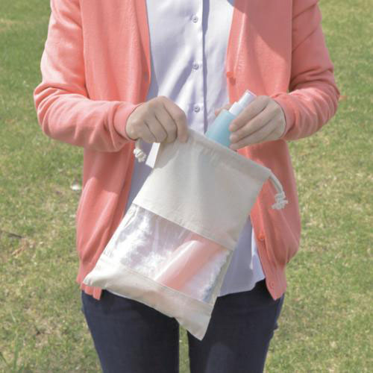
【提案書】
コットン窓付き巾着
特徴
コットン巾着のほぼ下半分が透明窓になっているため、中に何が入っているかすぐにわかります。旅行時等の荷物仕分け用ポーチや、ショップで販促用ラッピングとしてもとても重宝します。
商品写
納期
納期スペース
仕様
素材：無漂白コットン(窓部分PVC)
サイズ：約横22×縦32cm
包装：1箱200枚入/無地・ハダカ
注意事項：【注意】エコマークは付いていません(認定外商品)
備考：※厚さ：約4.7オンス
お見積
お見積りスペース

